Slide 1
Bài 6: Trường hợp bằng
nhau thứ ba của tam giác góc - cạnh - góc
Tiết 2

Slide 2
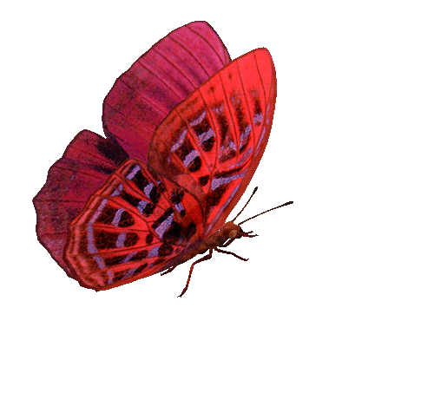
HÁI HOA DÂN CHỦ
Notes:
Click vào bắt đầu để bắt đầu trò chơi

Slide 3
Câu 1. Cho hai tam giác $\text{ABC}$ và tam giác $\text{MNP}$ có $\hat{\text{A}} \text{=} \hat{\text{M}}$; $\hat{\text{B}} \text{=} \hat{\text{N}}$. Cần điều kiện gì để hai tam giác $\text{ABC}$ và tam giác $\text{MNP}$ bằng nhau theo trường hợp góc – cạnh – góc?
A. $\text{AC} \text{=} \text{MP}$
C. $\text{BC} \text{=} \text{NP}$
B. $\text{AB} \text{=} \text{MN}$
D. $\text{AC} \text{=} \text{MN}$
Notes:
Click vào A,B,C hoặc D để hiện đáp án.
Click bất kì để chuyển slide.

Slide 4
Câu 2. Cho tam giác $\text{ABC}$ và tam giác $\text{MNP}$ có $\hat{\text{B}} \text{=} \hat{\text{N}} \text{=} \text{90}\text{°}$, $\text{AC} \text{=} \text{MP}$, $\hat{\text{C}} \text{=} \hat{\text{M}}$ Phát biểu nào trong các phát biểu sau đây đúng?
A. $\text{Δ}\text{ABC} \text{=} \text{Δ}\text{PMN}$
C. $\text{Δ}\text{BAC} \text{=} \text{Δ}\text{MNP}$
B. $\text{Δ}\text{ACB} \text{=} \text{Δ}\text{PMN}$
D. $\text{Δ}\text{ABC} \text{=} \text{Δ}\text{PNM}$
Notes:
Click vào A,B,C hoặc D để hiện đáp án.
Click bất kì để chuyển slide.

Slide 5
Câu 3. Cho tam giác $\text{ABC}$ có $\text{AB} \text{<} \text{AC}$. Tia phân giác của góc $\text{A}$ cắt $\text{BC}$ ở $\text{K}$. Từ $\text{B}$ kẻ đường thẳng vuông góc với $\text{AK}$ cắt $\text{H}$ tại $\text{AC}$ ở $\text{D}$. Chọn câu sai?
A. $\text{HB} \text{=} \text{HD}$
C. $\text{AB} \text{=} \text{AD}$
B. $\text{HB} \text{=} \text{AD}$
D. $\hat{\text{ABH}} \text{=} \hat{\text{ADH}}$
Notes:
Click vào A,B,C hoặc D để hiện đáp án.
Click bất kì để chuyển slide.

Slide 6
Câu 4. Cho tam giác $\text{ABC}$ và tam giác $\text{DEF}$ có $\text{BC} \text{=} \text{FE}$,
$\hat{\text{B}} \text{=} \hat{\text{F}}$. Cần thêm một điều kiện gì để tam giác $\text{ABC}$ và tam giác $\text{DFE}$ bằng nhau theo trường hợp góc – cạnh – góc?
A. $\hat{\text{A}} \text{=} \hat{\text{E}}$
C. $\hat{\text{C}} \text{=} \hat{\text{E}}$
B. $\hat{\text{A}} \text{=} \hat{\text{D}}$
D. $\hat{\text{C}} \text{=} \hat{\text{D}}$
Notes:
Click vào A,B,C hoặc D để hiện đáp án.
Click bất kì để chuyển slide.

Slide 7
II. ÁP DỤNG VÀO TRƯỜNG HỢP BẰNG NHAU VỀ CẠNH GÓC VUÔNG (HOẶC CẠNH HUYỀN) VÀ GÓC NHỌN CỦA TAM GIÁC VUÔNG

Slide 8
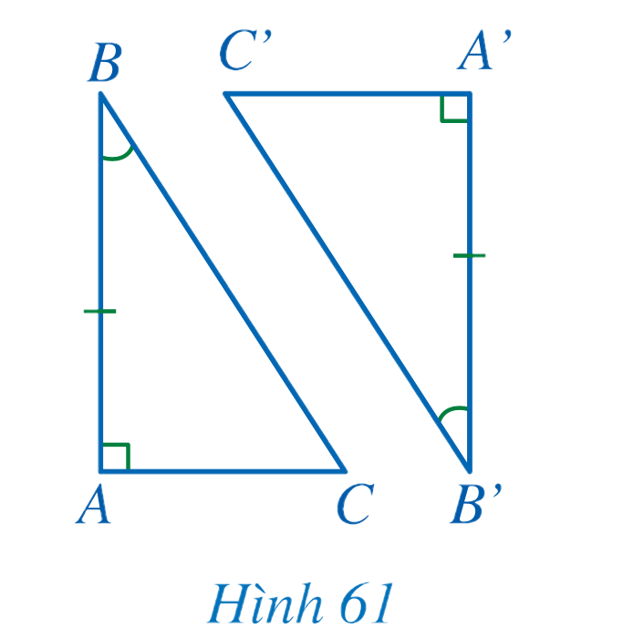
* Trường hợp bằng nhau về cạnh góc vuông và góc nhọn của tam giác vuông
Nếu một cạnh góc vuông và góc nhọn kề cạnh ấy của tam giác vuông này một cạnh góc vuông và góc nhọn kề cạnh ấy của tam giác vuông kia thì hai tam giác vuông đó bằng nhau
GT | $\text{ΔABC}$, $\text{Δ}\text{A}\text{’}\text{B}\text{’}\text{C}\text{’}$ $\hat{\text{A}} \text{=}\hat{ \text{A}\text{′}} \text{=} \text{90}\text{°}$ $\text{AB} \text{=} \text{A}\text{’}\text{B}\text{’}$; $\hat{\text{B}} \text{=} \hat{\text{B}\text{′}}$
KL | $Δ\text{ABC}=\text{Δ}\text{A}\text{’}\text{B}\text{’}\text{C}’$.

Slide 9
Chứng minh:
Xét hai tam giác vuông $\text{ABC}$ và $\text{A}\text{’}\text{B}\text{’}\text{C}\text{’}$ , ta có:
$\hat{\text{A}} \text{=} \hat{\text{A}\text{′}}$ (cùng bằng $\text{90}\text{°}$)
$\text{AB} \text{=} \text{A}\text{’}\text{B}\text{’}$
$\hat{\text{B}} \text{=} \hat{\text{B}\text{′}}$
Suy ra: $\text{Δ}\text{ABC} \text{=} \text{Δ}\text{A}\text{’}\text{B}\text{’}\text{C}\text{’}$ (g.c.g)

Slide 10
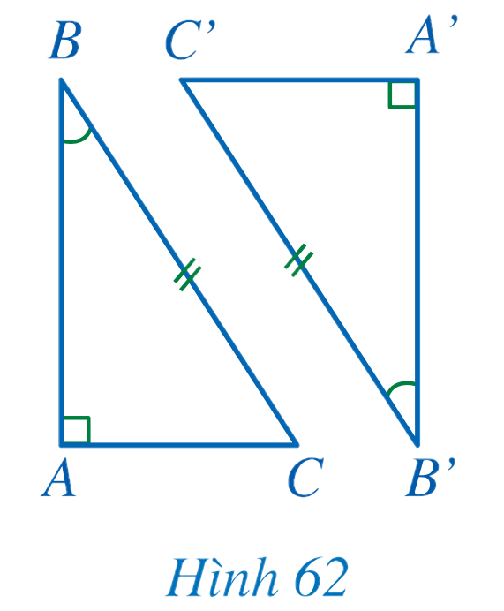
* Trường hợp bằng nhau về cạnh huyền và góc nhọn của tam giác vuông
Nếu cạnh huyền và một góc nhọn của tam giác vuông này bằng cạnh huyền và một góc nhọn của tam giác vuông kia thì hai tam giác vuông đó bằng nhau.
GT | $\text{Δ}\text{ABC}\text{, }\text{ΔA}\text{’}\text{B}\text{’}\text{C}\text{’}$ $\hat{\text{A}} \text{=} \hat{\text{A}\text{′}} \text{=} \text{90}\text{°}$ $\text{BC} \text{=} \text{B}\text{’}\text{C}\text{’}$; $\hat{\text{B}} \text{=} \hat{\text{B}\text{′}}$
KL | $\text{Δ}\text{ABC} \text{=} \text{Δ}\text{A}\text{’}\text{B}\text{’}\text{C}$’

Slide 11
Chứng minh:
Xét hai tam giác vuông $\text{ABC}$ và $\text{A}\text{’}\text{B}\text{’}\text{C}\text{’}$, ta có:
$\hat{\text{B}} \text{+} \hat{\text{C}} \text{=} \hat{\text{B}\text{′}} \text{+} \hat{{\text{C}}^{\text{′}}} \text{=} \text{90}\text{°}$
Mà $\hat{\text{B}} \text{=} \hat{\text{B}\text{′}}$ suy ra $\hat{\text{C}} \text{=} \hat{\text{C}\text{′}}$
Vì $\hat{\text{B}} \text{=} \hat{\text{B}\text{′}}$, $\text{BC} \text{=} \text{B}\text{’}\text{C}\text{’}$, $\hat{\text{C} }\text{=}\hat{ \text{C}\text{′}}$
Nên $\text{Δ}\text{ABC} \text{=} \text{Δ}\text{A}\text{’}\text{B}\text{’}\text{C}\text{’}$ (g.c.g)

Slide 12
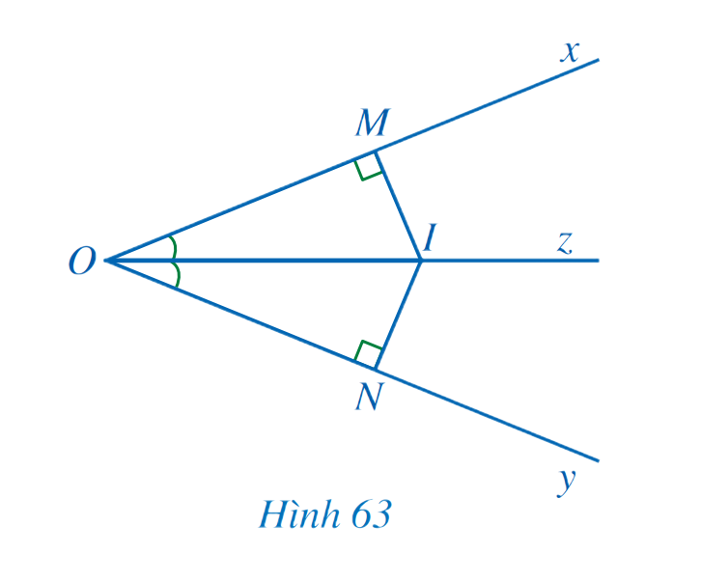
Ví dụ 3
Cho góc $\text{xOy}$ và $\text{Oz}$ là tia phân giác của góc đó. Gọi $\text{I}$ là một điểm trên tia $\text{Oz}$ ($\text{I}$ khác $\text{O}$).Kẻ $\text{IM}$ vuông góc với $\text{Ox}$ ($\text{M} \text{∈} \text{Ox}$), $\text{IN}$ vuông góc với $\text{Oy}$ ($\text{N} \text{∈} \text{Oy}$). Chứng minh rằng $\text{IM} \text{=} \text{IN}$.
Giải
Xét hai tam giác vuông $\text{IOM}$ và $\text{ION}$, ta có:
$\text{OI}$ là cạnh chung;
$\hat{\text{IOM}} \text{=} \hat{\text{ION}}$ (vì Oz là phân giác của $\hat{\text{xOy}}$)
$\text{⇒} \text{∆}\text{IOM} \text{=} \text{∆}\text{ION}$ (cạnh huyền – góc nhọn)
Vậy $\text{IM} \text{=} \text{IN}$ (hai cạnh tương ứng).

Slide 13
Nhận xét: Độ dài các đoạn thẳng $\text{IM}\text{, }\text{IN}$ gọi là khoảng cách từ điểm $\text{I}$ lần lượt đến hai cạnh $\text{Ox}$, $\text{Oy}$ của góc $\text{xOy}$. Như vậy, ta có thể nói: Nếu một điểm nằm trên tia phân giác của một góc thì cách đều hai cạnh của góc đó.

Slide 14
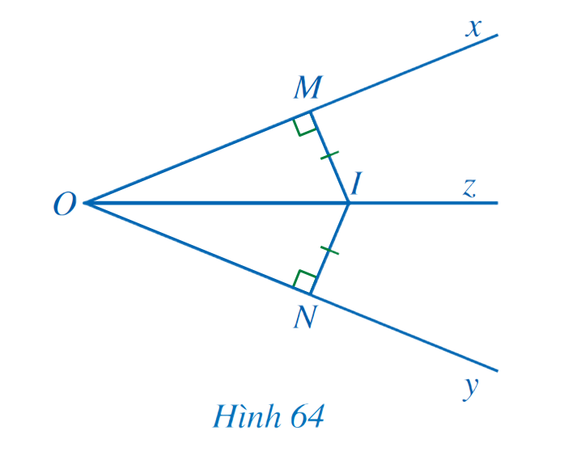
Ví dụ 4
Cho góc $\text{xOy}$ và $\text{Oz}$ là tia phân giác của góc đó. Gọi $\text{I}$ là một điểm nằm trong góc $\text{xOy}$. Kẻ $\text{IM}$ vuông góc với $\text{Ox}$ ($\text{M}\text{∈}\text{Ox}$), $\text{IN}$ vuông góc với $\text{Oy}$ ($\text{N}\text{∈}\text{Oy}$). Giả sử $\text{IM} \text{=} \text{IN}$. Chứng minh rằng điểm $\text{I}$ nằm trên tia phân giác $\text{Oz}$ của góc $\text{xOy}$.
Giải
Xét hai tam giác vuông $\text{IOM}$ và $\text{ION}$, ta có:
$\text{OI}$ là cạnh chung, $\text{IM} \text{=} \text{IN}$
Suy ra $\text{∆}\text{IOM} \text{=} \text{∆}\text{ION}$ (cạnh huyền – cạnh góc vuông)
Do đó $\hat{\text{IOM}} \text{=} \hat{\text{ION}}$ (hai góc tương ứng)
Vậy điểm $\text{I}$ thuộc tia phân giác $\text{Oz}$ của góc $\text{xOy}$.

Slide 15
Nhận xét: Nếu một điểm nằm trong một góc và cách đều hai cạnh của góc thì nằm trên tia phân giác của góc đó.

Slide 16
Vẽ tam giác khi biết một cạnh và hai góc kề cạnh đó
Để vẽ tam giác ABC có AB = 3 cm, $\hat{\text{A}} \text{=}$60º, $\hat{\text{B}}\text{ = }$45º bằng thước thẳng (có chia đơn vị) và thước đo góc, ta làm như sau:
Bước 1. Vẽ đoạn thẳng AB = 3 cm
Bước 2. Vẽ các tia Ax, By sao cho $\hat{\text{BAx}} \text{=}\text{60}\text{o}\text{, }\hat{\text{ABy}} \text{=}\text{45}\text{o}$
Bước 3. Vẽ C là điểm chung của hai tia Ax và By. Ta nhận được tam giác ABC.

Slide 17
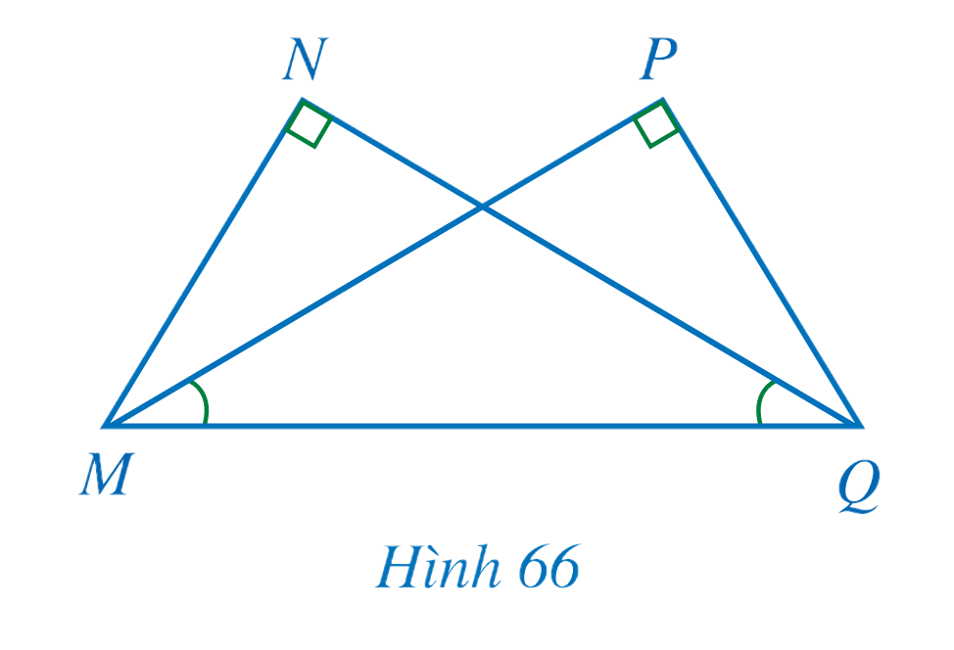
Hoạt động theo nhóm
03
Cho Hình 66 có $\hat{\text{N}} \text{=} \hat{\text{P}} \text{=} \text{90°}$, $\hat{\text{PMQ}} \text{=} \hat{\text{NQM}}$. Chứng minh: $\text{MN} \text{=} \text{QP}$, $\text{MP}\text{=}\text{QN}$.
Giải
Xét hai tam giác vuông $\text{MNQ}$ và $\text{QPM}$, ta có:
$\hat{\text{N}} \text{=} \hat{\text{P}} \text{=} \text{90}\text{°}$, $\hat{\text{PMQ}} \text{=} \hat{\text{NQM}}$
$\text{MQ}$ là cạnh chung
$\text{⇒}\text{Δ}\text{MNQ} \text{=} \text{Δ}\text{QPM}$ (cạnh huyền – góc nhọn)
$\text{⇒}\text{MN} \text{=} \text{QP}$, $\text{MP} \text{=} \text{QN}$

Slide 18
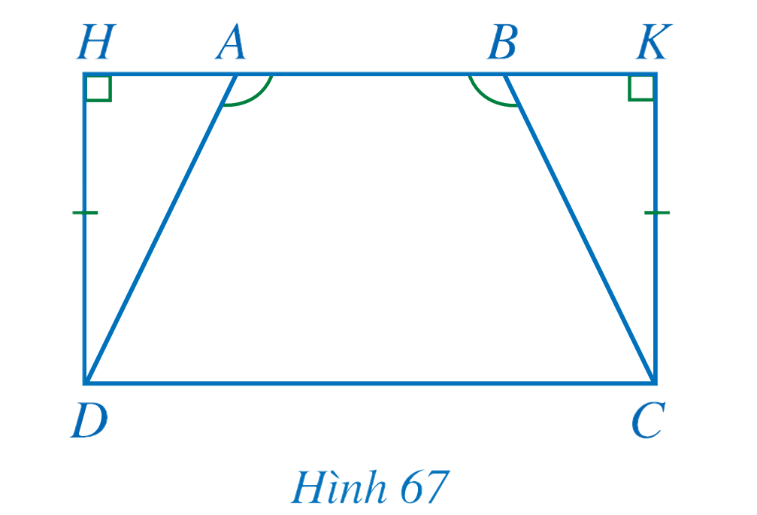
04
Cho Hình 67 có $\hat{\text{AHD}} \text{=} \hat{\text{BKC}} \text{=} \text{90°}$, DH = CK, $\hat{\text{DAB}} \text{=} \hat{\text{CBA}}$. Chứng minh: $\text{AD} \text{=} \text{BC}$.
Giải
Ta thấy $\hat{\text{DAB}}$ là góc ngoài tại đỉnh A của tam giác AHD nên $\hat{\text{DAB}}$= $\hat{\text{AHD}}$+ $\hat{\text{ADH}} \text{=} \text{90}\text{°}\text{+}\hat{\text{ADH}}$
$\hat{\text{CBA}}$ là góc ngoài tại đỉnh B của tam giác BKC nên $\hat{\text{CBA}} \text{=} \hat{\text{BKC}}$ + $\hat{\text{BCK}}\text{ = }\text{90}\text{°}\text{+}\hat{\text{BCK}}$
mà $\hat{\text{DAB}} \text{=} \hat{\text{CBA}}$ nên $\hat{\text{ADH}}$ = $\hat{\text{BCK}}$
Xét ∆AHD vuông tại H và ∆BKC vuông tại K có:
$\hat{\text{ADH}}$ = $\hat{\text{BCK}}$ và DH = CK
=> ∆AHD = ∆BKC (góc nhọn - cạnh góc vuông).
=> AD = BC (2 cạnh tương ứng).

Slide 19
06
Cho ∆ABC = ∆MNP. Tia phân giác của góc BAC và MNP lần lượt cắt các cạnh BC và NP tại D, Q. Chứng minh AD = MQ.
Giải:
Do AD là tia phân giác của $\hat{\text{BAC}}$
=> $\hat{\text{DAC}} \text{=}\frac{\text{1}}{\text{2}}\hat{\text{BAC}}$
Do MQ là tia phân giác của $\hat{\text{MNP}}$
=> $\hat{\text{QMP}} \text{=}\frac{\text{1}}{\text{2}}\hat{\text{MNP}}$
Mà $\hat{\text{BAC}}$ = $\hat{\text{MNP}}\text{ (}$Do ∆ABC = ∆MNP)
=> $\hat{\text{DAC}} \text{=} \hat{\text{QMP}}$

Slide 20
06
Cho ∆ABC = ∆MNP. Tia phân giác của góc BAC và MNP lần lượt cắt các cạnh BC và NP tại D, Q. Chứng minh AD = MQ.
Giải:
Xét ∆ADC và ∆MQP có:
$\hat{\text{DAC}} \text{=} \hat{\text{QMP}}$.
AC = MP (Do ∆ABC = ∆MNP )
$$\hat{\text{ACD}} \text{=} \hat{\text{MPQ}}\text{ (}\text{Do}\text{ ∆}\text{ABC}\text{ = ∆}\text{MNP}\text{)}$$
=> ∆ADC = ∆MQP (g - c - g).
=> AD = MQ (2 cạnh tương ứng).

Slide 21
Ghi nhớ kiến thức trong bài
Hoàn thành bài tập38, 39 trong SBT
Chuẩn bị bài mới
Bài 6: Trường hợp bằng nhau thứ ba của tam giác (tiết 3)

